Slide 1
2020
零售行业信息分享会
宁颖琦

Slide 2
1
历程
零售行业发展
标题数字等都可以通过点击和重新输入进行更改，顶部“开始”面板中可以对字体、字号、颜色、行距等进行修改。标题数字等都可以通过点击和重新输入进行更改，顶部“开始”面板中可以对字体、字号、颜色、行距等进行修改。标题数字等都可以通过点击和重新输入进行更改，顶部“开始”面板中可以对字体、字号、颜色、行距等进行修改。标题数字等都可以通过点击和重新输入进行更改，顶部“开始”面板中可以对字体、字号、颜色、行距等进行修改。
2
现状
3
Your keyword
展望

Slide 3
零售发展历程
货
场
人

Slide 4
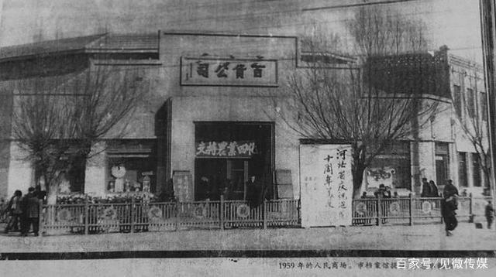
以货为王的的零售
货
谁手上有好的货，谁就是资源的组织者和胜者。
为什么？因为当时我们都处在一个资源稀缺的时代。
这个事情一直到20世纪初，都还是这样，谁有货谁就厉害。

Slide 5
以货为王的的零售
货
由于信息的高度闭塞，供需关系出现了严重的不平衡。很多人在找销售渠道，很多人在找产品。

Slide 6
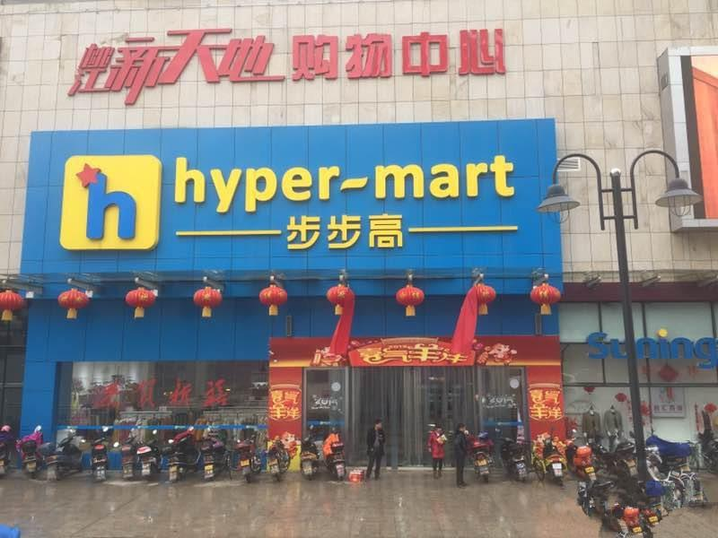
以场为王的的零售
场
百货、超市、便利店、专卖店等多种业态并存的格局
分销为主

Slide 7
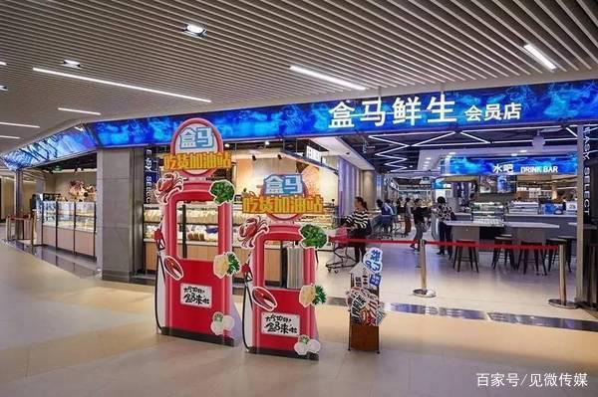
以人为王的的零售
人
就是谁能把人聚集起来，能把“人”这个要素重新聚集安排好，谁有用户，谁有分销者，谁就是零售的王者。

Slide 8
以人为王的的零售
人
盒马是一家只做“吃”这个大品类的全渠道体验店。整个门店完全按全渠道经营的理念来设计，完美实现了线上和线下的全渠道整合。以体验为王，门店内设餐厅，同时顾客在店内选购了海鲜等食材之后还可以即买即烹，直接加工，现场制作，门店会提供厨房给消费者使用。这个干法，深受消费者欢迎，提升了到店客流的转化率和线下体验，也带动了z整个客流的高速增长。

Slide 9
总结
新零售
发展历程
主要是解决传统电商一直被诟病的体验感和货物收到的延时性，主要是以线上和线下结合，增强客户对商品的体验感的同时，主打货物配送的及时性，让客户以最快的方式收到自己心仪的商品。
货到场再到人的转变，也是从渠道到分销再到营销的转变。
规律
趋势
1.从粗狂到精细
2.渠道的能力在大幅下降
3.从“分销”到“零售”
1.渠道越分散，越需要品牌能力
2.全网融合，单一工具将很难走远
3. C端能力成为胜负手

Slide 10
规律
规律1：从粗犷到精细商业
零售四十年的发展历程，从传统的大流通分销到通路精耕和深度分销，本身就是一个从粗犷到精细的过程。营销越精细，对营销团队的整体能力要求就越高，这是阻碍传统企业能够持续进步的主要原因
规律2：渠道的能力在大幅下降
渠道在营销体系中的话语权，越来越弱。用户选择的空间越来越大，渠道资产已经从“核心资产”沦落为“重要资产”。产品的能力不行，渠道再强大也没有作用。与此同时，渠道本身的流量能力也在明显下降，很多品牌渠道现在的流量质量已经严重下滑。
规律3：从“分销”到“零售”
具备了零售的能力，就不用担心渠道的裹挟。由于很多产品在电商时代主要的销售场景发生了改变，这实际上提供了很多可以直接建立零售体系的机会。零售体系的建立，将成为一个考量营销能力企业是否成熟的关键标志。

Slide 11
未来趋势
趋势1：渠道越分散，越需要品牌能力
在未来，营销的渠道会越来越分散，传统零售渠道，电商渠道，新媒体渠道，社区社群渠道非常繁琐，每一个渠道都会有每一个渠道自身的营销特征，有这个渠道适应的产品。对于厂家来说，渠道越是分散，就越要求要有品牌能力来实现统一零售。而品牌能力则建立在品牌的底层逻辑和产品的基础上，所以，未来没有产品能力和品牌能力的企业将很难走远。
趋势2：全网融合，单一工具将很难走远
未来零售的核心关键，是如何使用新工具建立一套全新的零售体系。目前技术的发展，已经对原有的品牌传播工具，渠道建设工具有了革命性的改进，并且很多技术都带来了流量的红利。流量红利结束之后，应该认真的思考一下如何把所有的营销工具整合在一起，单一工具（微商、电商、内容、直播）很难走很远。
趋势3：C端能力成为胜负手
分销体系已经很难再建立品牌了，著名营销管理专家刘春雄老师在他的新营销体系中指出，“认知在C端，销量在B端。”清晰的说明了未来的零售体系和分销体系的关系。而C端是建立品牌最核心的战场，这个战场的结果直接决定了倒逼B端的能力。所以，未来C端的能力将成为考验企业最关键的胜负手。

Slide 12
传统零售与新零售区别
1.搜索式、逛街式与发现式的区别
2.按品类划分与按人群划分的区别
3.经营货与经营人
传统零售主要还是搜索式、逛街式的消费，搜索框是一个重大的流量入口。而新零售是发现式的消费，我们发现了一些好东西。
传统电商、超市的商品都是按品类去划分的，新零售则是把人作为流量进行转化，每个人群的衣食住行、情感诉求等等都是具有共性的，它是挖掘每个消费者的深入需求，这是传统零售和新零售的区别。
传统零售可能更注重的是直接是货品的营销，而新零售则更关注人本身。更关心你的感受。

Slide 13
营销方法对比
标题数字等都可以通过点击和重新输入进行更改，顶部“开始”面板中可以对字体、字号、颜色等进行修改。
标题数字等都可以通过点击和重新输入进行更改，顶部“开始”面板中可以对字体、字号、颜色等进行修改。
02
ADD YOUR
TITLE HERE ADD
标题数字等都可以通过点击和重新输入进行更改，顶部“开始”面板中可以对字体、字号、颜色、行距等进行修改。标题数字等都可以通过点击和重新输入进行更改，顶部“开始”面板中可以对字体、字号、颜色、行距等进行修改。
01
03
标题数字等都可以通过点击和重新输入进行更改，顶部“开始”面板中可以对字体、字号、颜色等进行修改。
标题数字等都可以通过点击和重新输入进行更改，顶部“开始”面板中可以对字体、字号、颜色等进行修改。
04

Slide 14
营销方式对比
2
1
4
5
3
标题数字等都可以通过点击和重新输入进行更改，顶部“开始”面板中可以对字体、字号、颜色、行距等进行修改。
标题数字等都可以通过点击和重新输入进行更改，顶部“开始”面板中可以对字体、字号、颜色、行距等进行修改。
标题数字等都可以通过点击和重新输入进行更改，顶部“开始”面板中可以对字体、字号、颜色、行距等进行修改。
标题数字等都可以通过点击和重新输入进行更改，顶部“开始”面板中可以对字体、字号、颜色、行距等进行修改。
标题数字等都可以通过点击和重新输入进行更改，顶部“开始”面板中可以对字体、字号、颜色、行距等进行修改。

Slide 15
2020
THANK YOU

